Slide 1
«Вредные привычки. Миф и реальность».

Slide 5
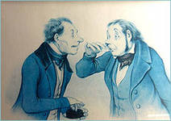

Slide 6
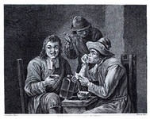

Slide 7
Пассивные курильщики

Slide 8
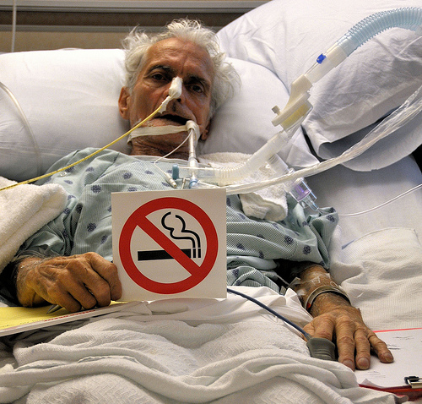
Ежегодно умирают от последствия курения 375тыс. человек, это около 1030 человек в день, 43 человека в час.

Slide 9
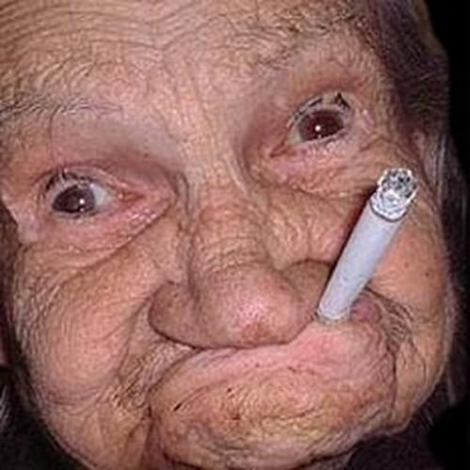

Slide 11
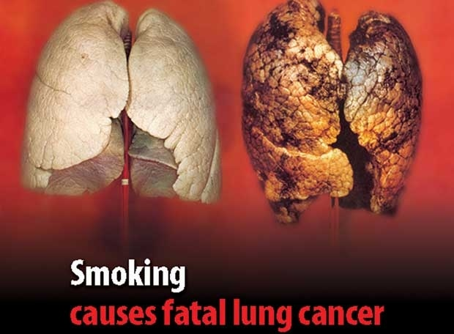
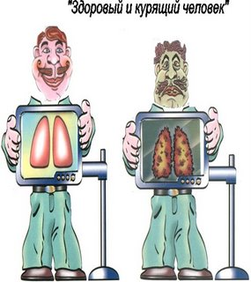

Slide 12
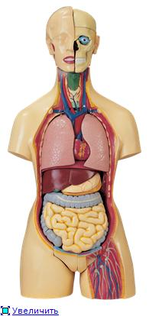

Slide 13
Кроссворд. 1.Состояние рассудка, вызванное чрезмерным употреблением алкоголя, очень похожее на статическое (слабоумие). 2.Напиток, употребление которого самым коротким путем может привести к возникновению болезни – зависимости (водка) 3.Химическое вещество, злоупотребление которым разрушает физическое и психическое здоровье человека (алкоголь) 4.Состояние измененного восприятия действительности и поведения (опьянение) 5.Бывает психической и физической (зависимость) 6.Основное активное вещество, содержащееся в спиртном напитке (этанол) 7.Состояние потери сознания на ринге, на которое так похоже опьянение (нокаут) 8.Самые беззащитные жертвы «зеленого змия» (дети) 9.Одно из заблуждений алкоголиков состоит в том, что они считают водку этим универсальным средством от всех болезней (лекарство)

Slide 14
Хмельное всегда протягивает нам руку, когда мы терпим неудачу, когда мы слабеем, когда мы утомлены, и указывает чрезвычайно лёгкий выход из создавшегося положения. Но обещания эти ложны: обманчив душевный подъём, физическая сила, которую оно обещает призрачна; под влиянием хмельного мы теряем истинные представления о ценности вещей.
Джек Лондон.

Slide 15
Йога по-индийски
Красным обведено следующее: «Эта поза требует особой прочности шеи, плеч и спины.
Требуются годы тренировок, чтоб ее достичь. Никогда не следует ее принимать в одиночку».

Slide 16
Как сказать «НЕТ»!
Эта ерунда не для меня;
Не сегодня и не сейчас;
Есть занятие и покруче;
Нет уж, у меня и так масса неприятностей;
Мои мозги пока не лишние;
Ты что! Уменя аллергия;
Я не хочу умственно отсталых детей;
Я не тороплюсь в психиатрическую клинику…

Slide 17
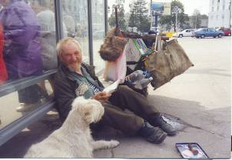
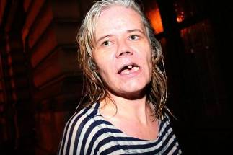
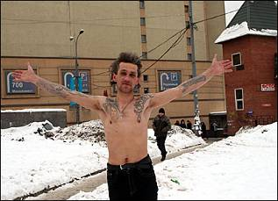
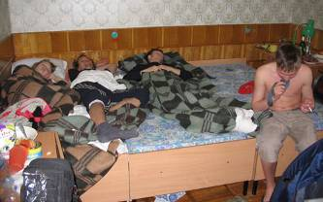
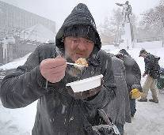
Если ты решил пополнить
этой гвардии ряды,
И при этом стать мечтаешь
Всем
Не будучи
Ничем,
Смело двигайся за ними
По проложенной дороге.
И тебе дорогу эту
Могут даже
Уступить!

Slide 18
Помните! Здоровье, радость жизни в ваших руках!

